Slide 1
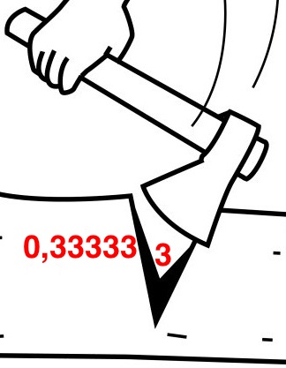
Radicali con la calcolatrice e approssimazioni

Slide 2
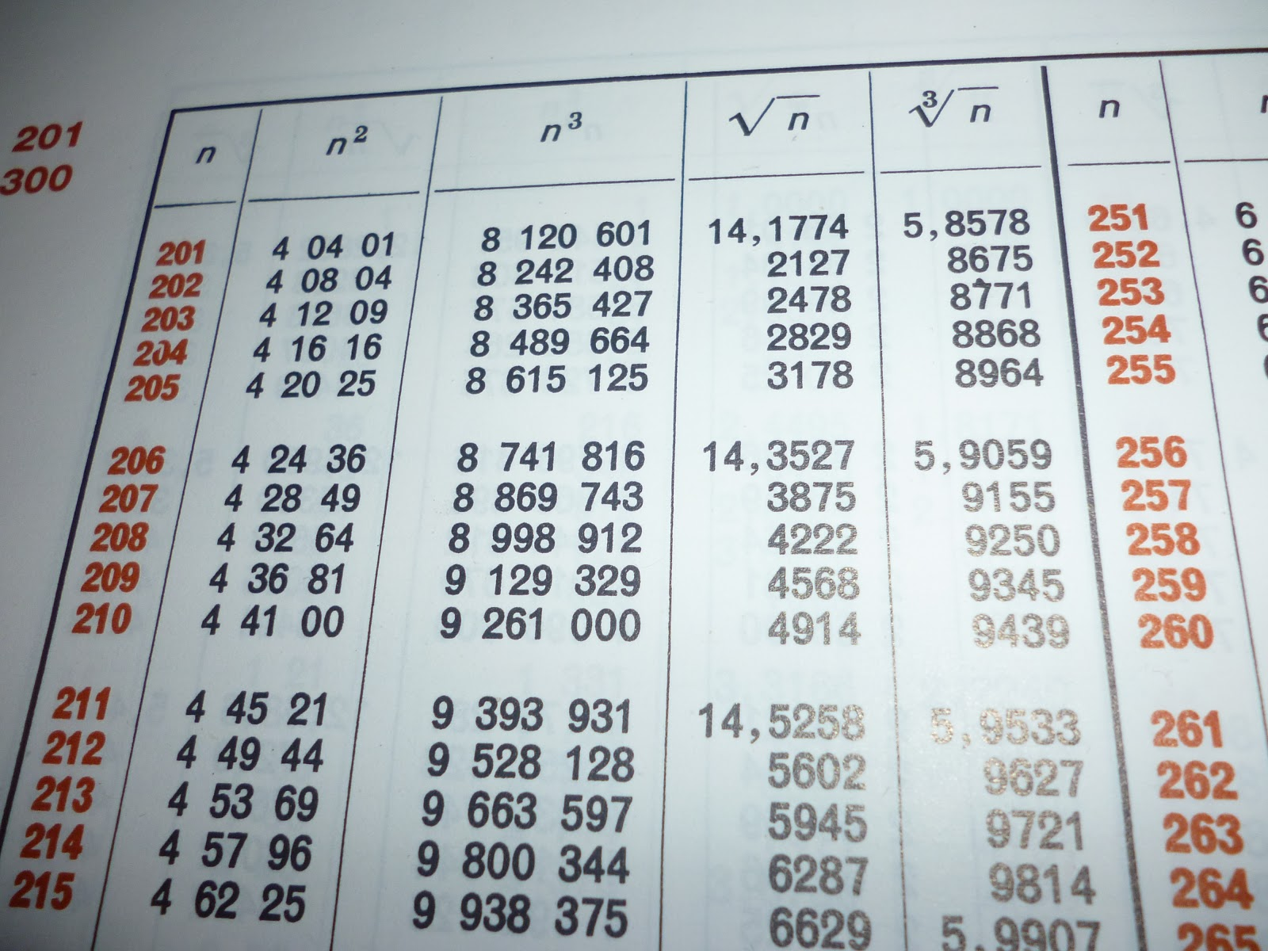
Calcoli con radicali nella storia
Fino agli anni 70 del secolo scorso uno studente di 15 – 16 anni eseguiva i calcoli con radicali solo con questi strumenti
Da allora le calcolatrici tascabili sono gradualmente entrate anche nella scuola.

Slide 3
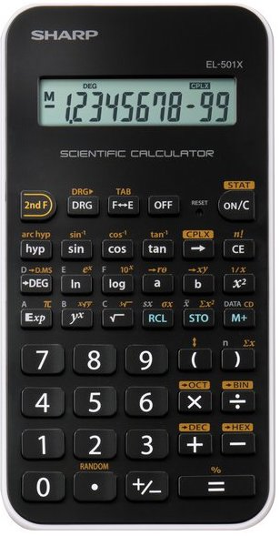
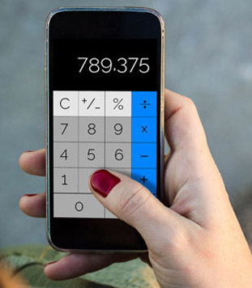
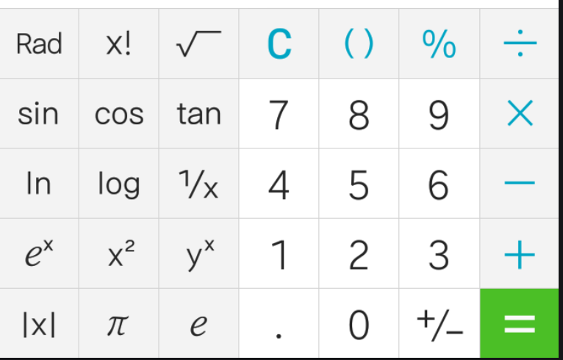
Significato delle parole
Calcolatrice, Tascabile
App per cellulare, Calcolatrice

Slide 4
Calcolatrice o app per cellulare: ti serve una calcolatrice scientifica
Radice quadrata
Parentesi
Calcolatrice non scientifica: non ha le parentesi
Elevare al quadrato
Calcolatrice scientifica: ha le parentesi e molte altre funzioni

Slide 5
Calcolo di espressioni con radicali con calcolatrice o con cellulare + app
Caratteristiche delle calcolatrici
Il display mostra un numero finito di cifre (spesso da 8 a 15);
Il numero da mostrare viene approssimato, se ha più cifre di quelle disponibili nel display;
Il punto è al posto della virgola.

Slide 6
Approssimare un numero decimale
Hai già incontrato il problema di approssimare un numero decimale, quando hai usato la calcolatrice per i calcoli con frazioni.
Ecco come avevi ragionato.

Slide 7
Troncare
Eseguo con la calcolatrice 1 : 3 e ottengo 0,33333
Questo è chiaro: so che il decimale ha infiniti 3 dopo la virgola, ma la calcolatrice può mostrare solo le prime cifre, perciò arresta la divisione quando le ha ottenute tutte.
Le cifre successive non sono visualizzate, come se fossero tagliate via, o meglio troncate.

Slide 8
Arrotondare
Eseguo con la calcolatrice 2 : 3 e ottengo 0,66667
Questo non è chiaro: so che il decimale ha infiniti 6 dopo la virgola e non ha nessun 7!
Ecco la spiegazione.
La calcolatrice ha arrotondato il numero per un motivo facile da capire se penso di mantenere una sola cifra decimale:
0,66 è più vicino a 0,70 che a 0,60, quindi scrivo 0,7
0,33 è più vicino a 0,30 che a 0,40, quindi scrivo 0,3

Slide 9
Troncare e arrotondare
Procedimento per arrotondare un numero decimale
se la prima cifra da cancellare è 0, 1, 2, 3 o 4, tronco il numero;
altrimenti tronco il numero, ma aumento di un’unità l’ultima cifra rimasta.
ESEMPI

Slide 10
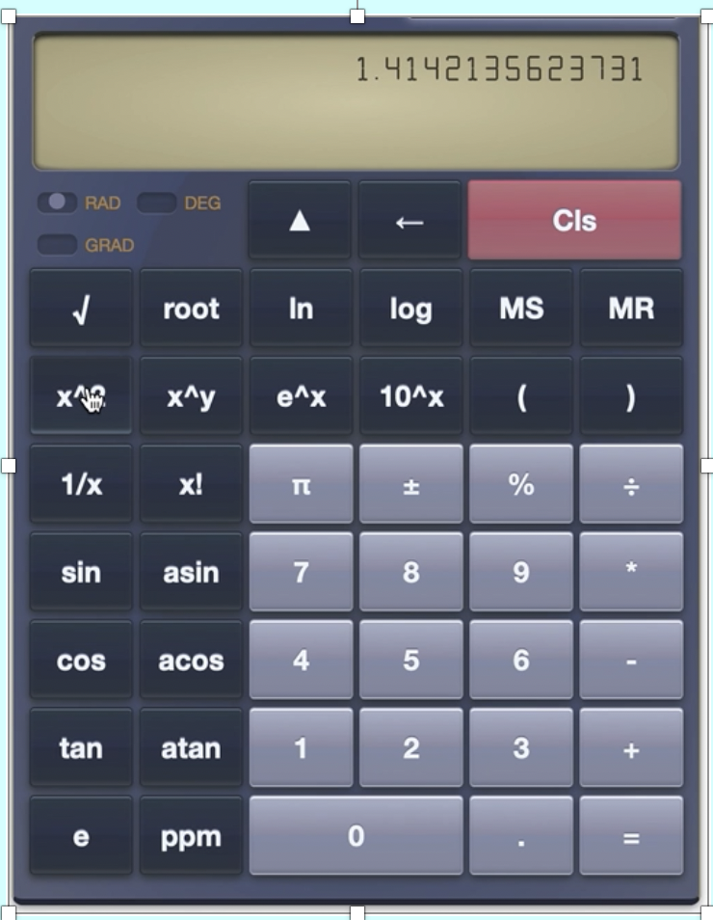
Calcolo di radici quadrate con la calcolatrice
Due tipi più comuni di calcolatrice scientifica
A. Per calcolare $\sqrt{2}$digito prima 2 e poi il tasto ⎷

Slide 11
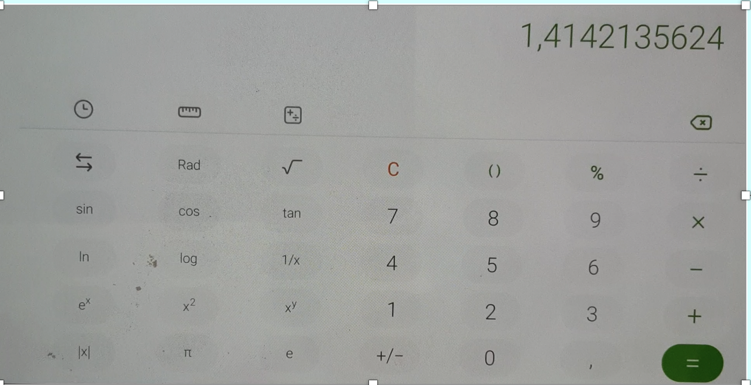
Calcolo di radici quadrate con la calcolatrice
Due tipi più comuni di calcolatrice scientifica
B. Per calcolare $\sqrt{2}$digito prima il tasto ⎷ e poi 2

Slide 12
Il risultato decimale è esatto?
Il risultato della calcolatrice è un numero decimale.
La matematica dice che il numero decimale approssima il risultato esatto espresso con il radicale $\sqrt{2}$.
E cosa succede se calcolo con la calcolatrice il quadrato di questo decimale?

Slide 13
Il quadrato del decimale sulla calcolatrice A
Video 1

Slide 14
Il quadrato del decimale con la calcolatrice B
Video 2

Slide 15
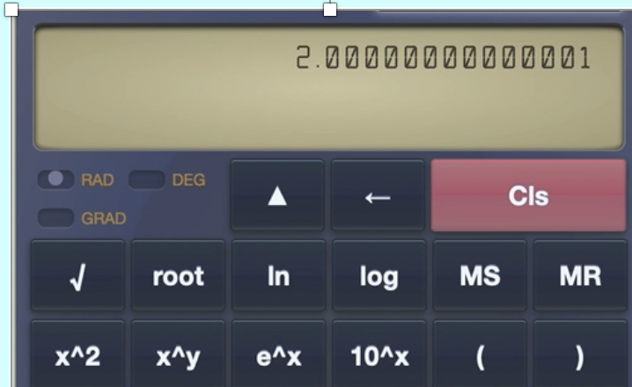
Il quadrato del decimale con le calcolatrici
Ho ottenuto in tutti e due i casi che il quadrato del numero decimale non è esattamente 2.

Slide 16
Altre calcolatrici danno una risposta diversa
Video 3
Il decimale con 15 cifre è il risultato esatto?

Slide 17
Lavoro con un’altra calcolatrice per capire
Video 4

Slide 18
Lavoro con un’altra calcolatrice per capire
Il risultato ha più di 15 cifre decimali.
Quadrato di un numero con 15 cifre decimali
Questa calcolatrice mostra il risultato con 18 cifre decimali
Le altre calcolatrici arrotondano il risultato per mostrarlo con 15 cifre, perciò vedo 2.

Slide 19
Attività: esploro calcoli con decimali e radicali
L’attività ti guida ad esplorare la tua calcolatrice e a confrontare vari procedimenti per calcolare espressioni con radici e potenze.

Slide 20
Che cosa hai ottenuto

Slide 21
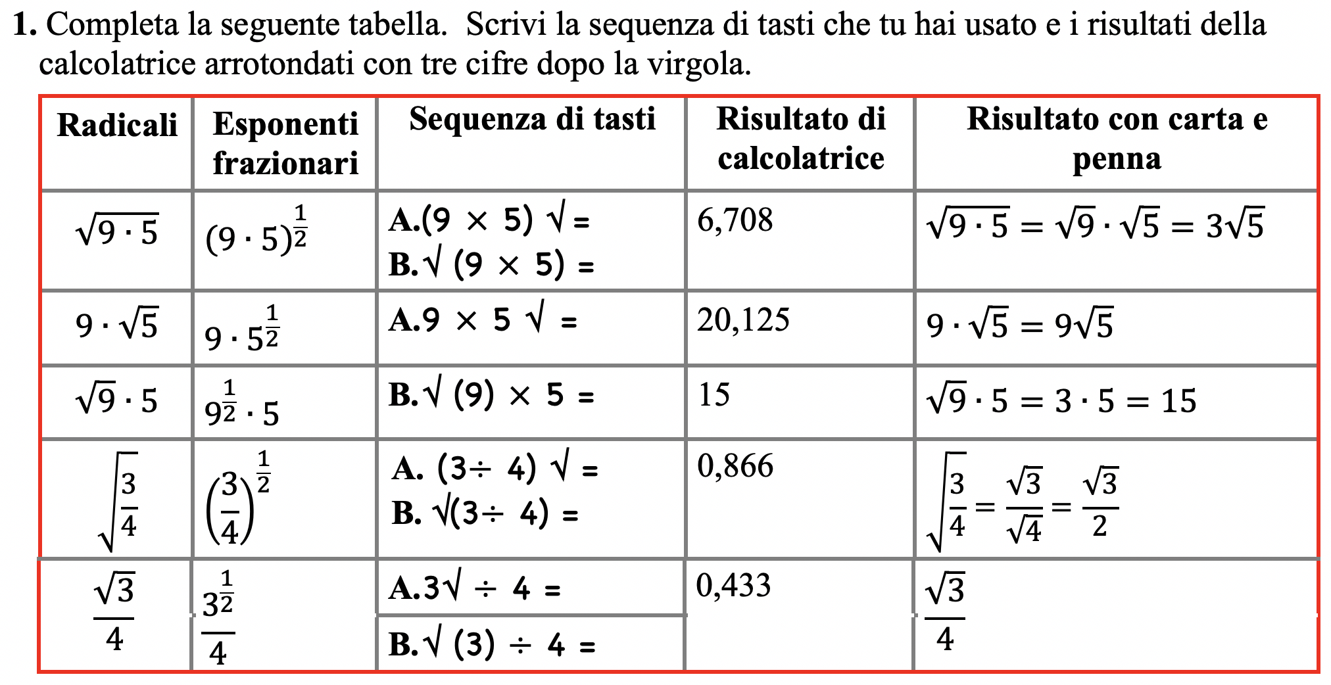
Quesito 1

Slide 22
Quesito 2
Come spieghi questi risultati?

Slide 23
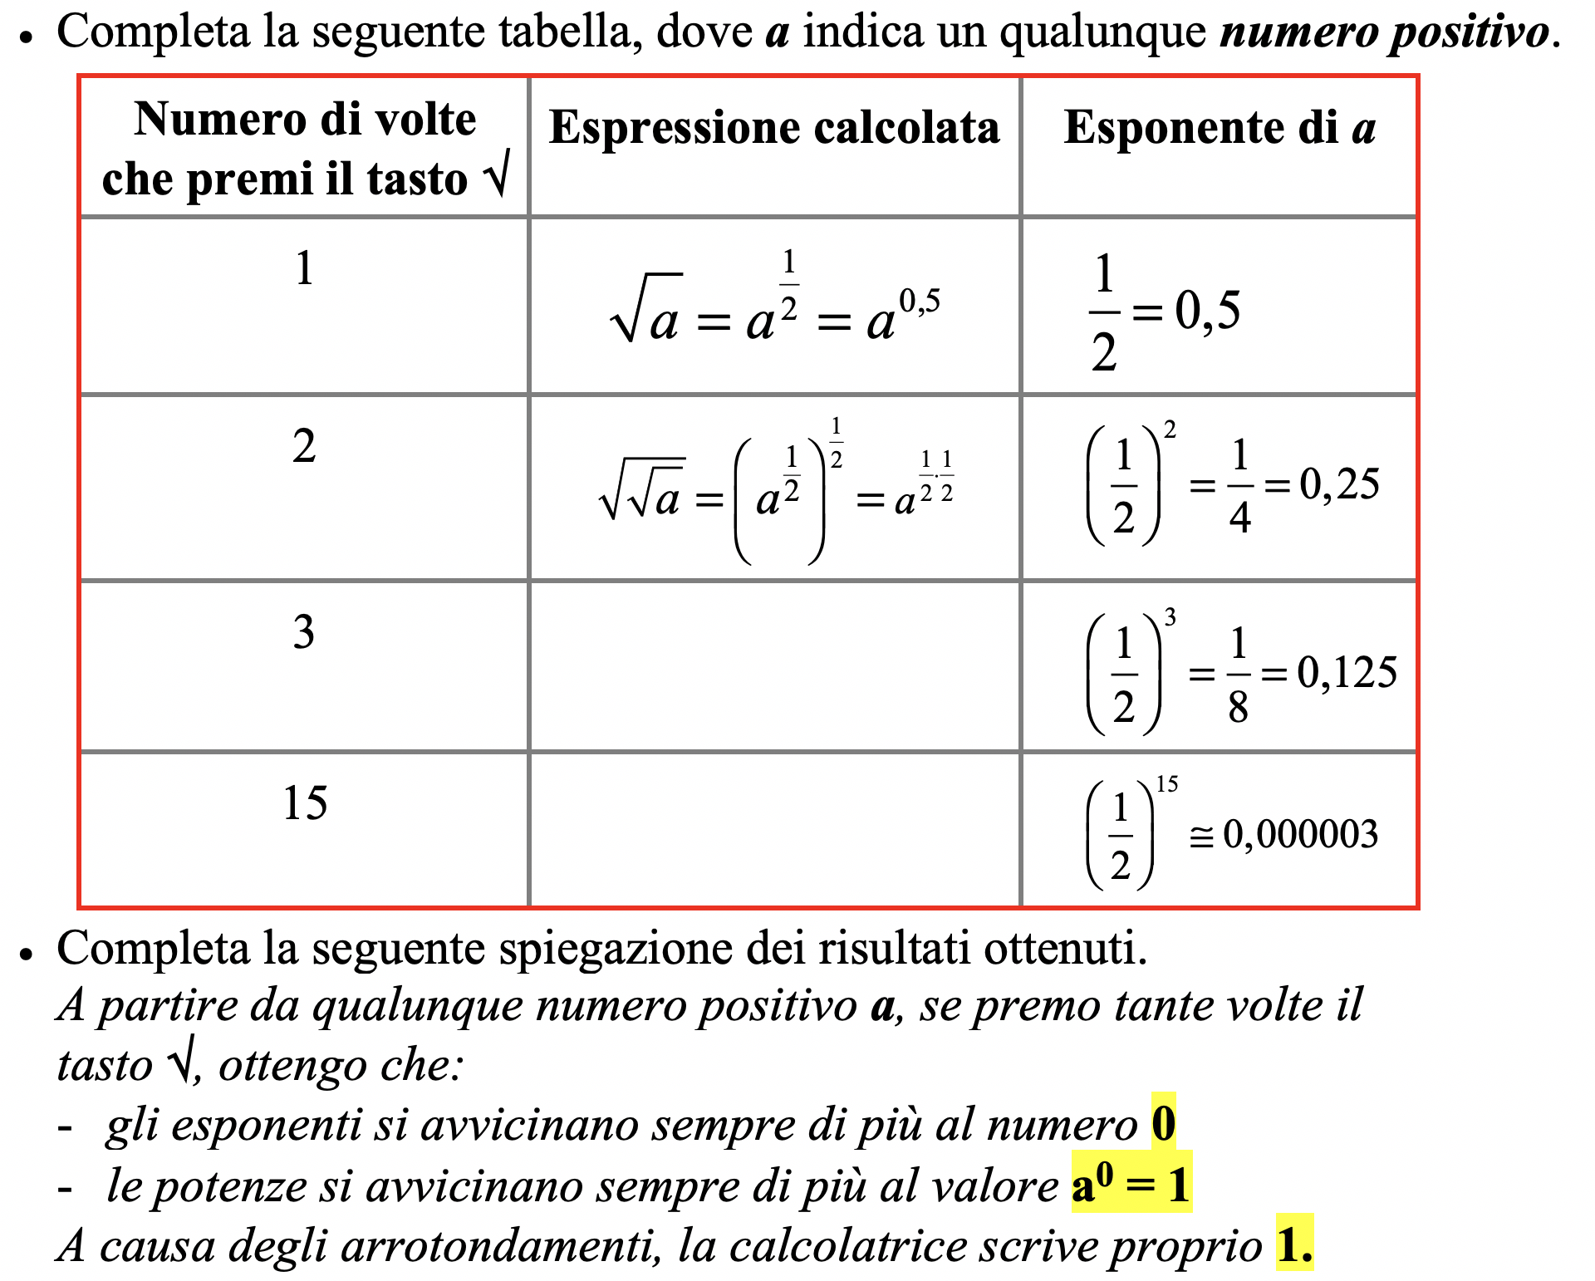
Quesito 2

Slide 24
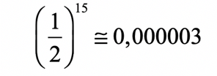
Quesito 2
Varie risposte possibili, ad esempio:
Con il tasto y^{x} puoi calcolare le potenze, con la possibilità di scegliere la base (y) e l’esponente (x).
In varie calcolatrici il tasto y^{x} compare con altri nomi, ad esempio x^{y}.

Slide 25
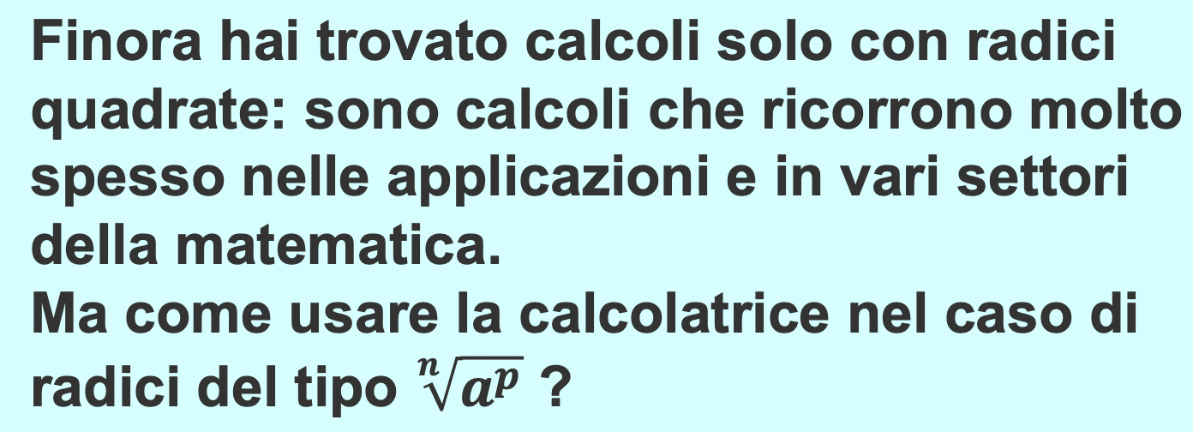
Radici con la calcolatrice

Slide 26
Osserva una diffusa app calcolatrice
Trovi solo il tasto per calcolare la radice quadrata
In questo caso puoi usare le potenze ad esponente frazionario e il tasto y^{x} .
Ecco un esempio.

Slide 27
ESEMPIO
Indispensabili le parentesi per racchiudere l’esponente frazionario

Slide 28
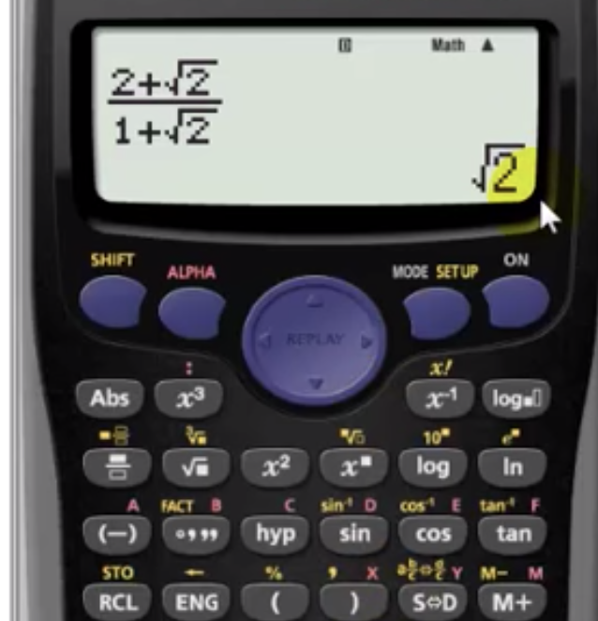
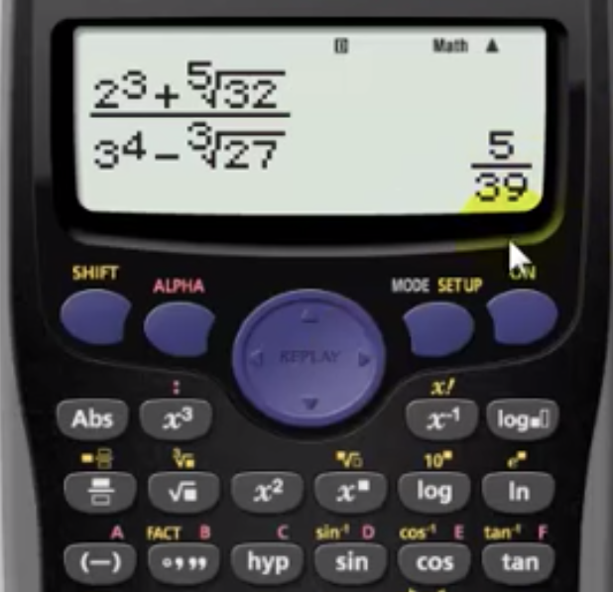
Calcolo di radicali con la calcolatrice
C’è però un altro tipo di calcolatrice che lavora con frazioni e radicali.
Perciò posso inserire espressioni con radicali e ottenere il risultato scritto con radicali o frazioni
Tasti per inserire radicali

Slide 29
Radicali, esponenti frazionari e calcolatrice
E così aggiungi l’uso competente e ragionato della calcolatrice alle abilità che stai maturando durante lo studio della matematica.

